Slide 1
IBL321 - Biodiversity
Biodiversitas Kelautan Indonesia
Radisti A. Praptiwi, B.Eng MSc. PhD

Slide 2
Biodiversitas Kelautan Indonesia
Keistimewaan biodiversitas lautan
Cakupan ekosistem kelautan
Jenis keanekaragaman hayati lautan
Karakteristik fisik kelautan Indonesia
Karakteristik ekonomi kelautan Indonesia
Pemanfaatan biodiversitas laut Indonesia
Tantangan dalam pengelolaan biodiversitas laut Indonesia

Slide 3
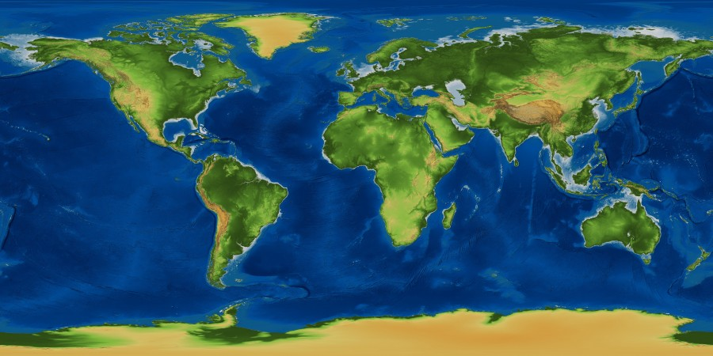
= 361.000.000 km²
= 148.939.063 km²
Luas Laut Dunia
VS
Luas Daratan Dunia

Slide 4
Keistimewaan Biodiversitas Laut
Diversitas pada taksonomi yang lebih tinggi:
∑ LAUT >>> ∑ DARATAN
May (1994) Biological Diversity: Differences between land and sea. Philos. Trans. R. Soc. B, 343, 105-111.
Contoh:
32 dari 33 phyla hewan dapat ditemukan di lautan (Heip 2007).

Slide 5
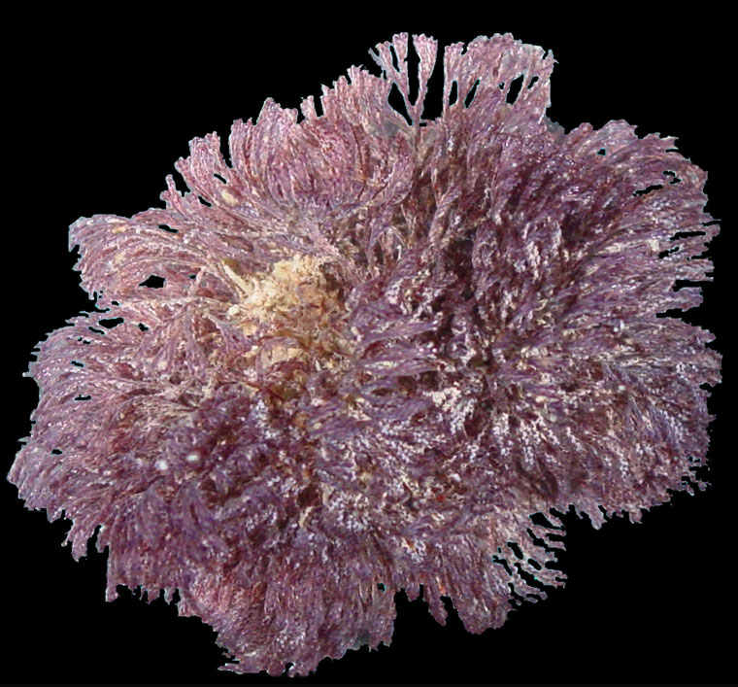
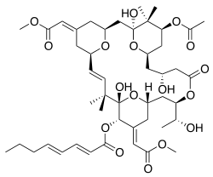
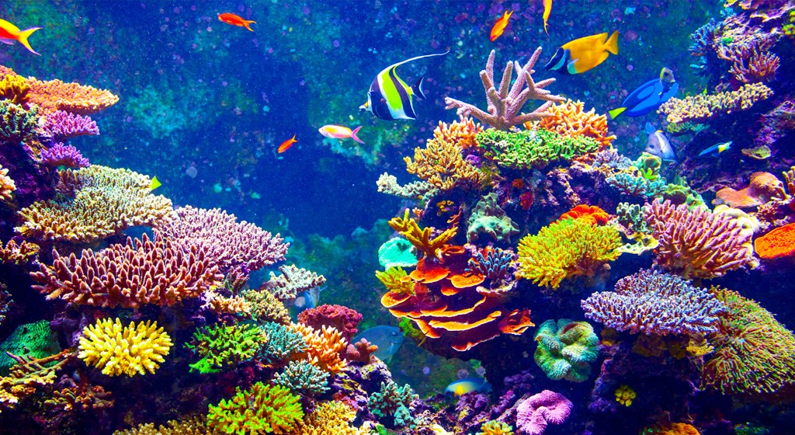
Apa pentingnya ???
Memberikan manfaat bagi manusia
Sumber protein pangan
Sumber senyawa kimia penting
Bugula neritina
Bryostatin
Jasa lingkungan
Mangrove sebagai buffer area pesisir
Coral : 1) Membentuk wilayah daratan baru,
2) Regulasi iklim dunia melalui siklus
CO2.

Slide 6
Ekosistem Kelautan
Ekosistem Pesisir
Rawa (salt marsh)
Pasang-surut
Estuari
Laguna
Terumbu karang
Bakau (mangroves)
Padang lamun
Ekosistem Laut
Dasar laut –
Laut dalam (oseanik) –
Laut dangkal (neritic) –

Slide 7
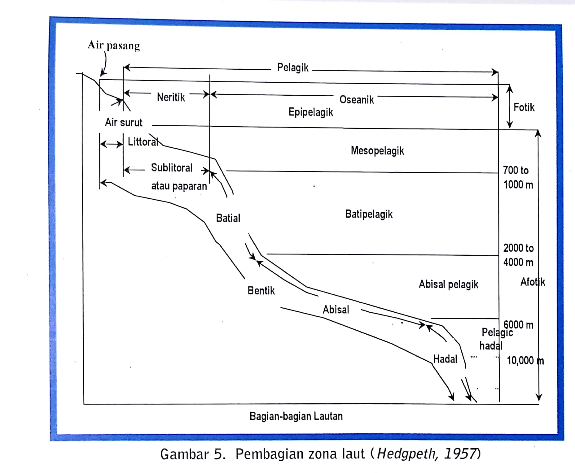
Figure is taken from:
Rokhmin Dahuri (2003), page 21.

Slide 8
Karakteristik Fisika – Kimia: Laut vs Darat
Viskositas dan daya apung lebih besar dibanding terrestrial → banyak organisme-organisme yang berukuran lebih besar.
Bunyi dan listrik dihantarkan lebih efisien → sistem komunikasi berbeda, dan sangat terpengaruh oleh tindakan manusia.
Gradien tekanan air tinggi, sebaran cahaya matahari terbatas → distribusi organisme terbatas, zona biologis terkumpul.
Rentang pergerakan fauna lebih besar → kelompok populasi lebih terbuka.
Rantai makanan di laut secara garis besar lebih panjang (rata-rata mencakup 6 – 7 links).
Source: Heip (2007)

Slide 9
Kelautan Indonesia
104.000 km
garis pantai
$2/3$ Luas Teritorial
5,8 juta km²
lautan
8500 spesies ikan
950 spesies biota
terumbu karang
Marine Megabiodiversity terbesar di dunia
Karakteristik Fisik Dalam Angka:
555 spesies rumput laut
Sumber: Antara News (2013)

Slide 10
Terumbu Karang
Hard coral
Mulai terbentuk dari coral polyp yang bergabung dengan polyp-polyp lainnya dan membentuk koloni.
Beberapa koloni coral akan membentuk exoskeleton (kerangka luar) dari Calcium Carbonate (kapur). Ketika polyp mati, exoskeleton akan tinggal sebagai struktur keras.
Pada jaringan coral, hidup tumbuhan uniselular zooxanthellae. Sehingga terjadi simbiosis mutualisme diantara zooxanthellae dan coral polyp.
Ketergantungan coral terhadap zooxanthellae berpengaruh pada sebaran populasinya, yang terbatas pada capaian penetrasi sinar matahari.

Slide 11
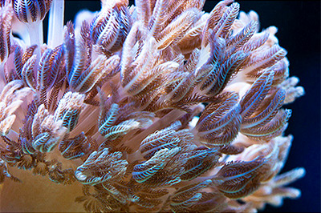
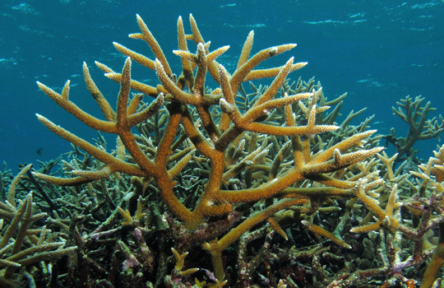
Terumbu Karang
Soft coral
Tidak bersimbiosis dengan zooxanthellae.
Tidak memiliki kerangka keras.
Tidak banyak bergantung pada sinar matahari.
Sebaran populasi lebih luas dibandingkan dengan karang keras.
Soft coral Xenia
Sumber Gambar: www.saltwatersmarts.com/
Staghorn coral (Acropora cervicornus)
Source: https://coral.org/coral-reefs-101/coral-reef-ecology/hard-corals/

Slide 12
Terumbu Karang
Istilah coral reef (terumbu karang) seringkali mengacu pada ekosistem laut yang didominasi oleh binatang karang dengan simbion algae.
Luas area sekitar <1% dari seluruh luas dasar laut. Tetapi merupakan habitat bagi sekitar 25% spesies laut di dunia.
Karakteristik habitat:
Salinitas air laut
Suhu yang cukup hangat
Terdapat sinar matahari yang memadai

Slide 13
Negara dengan Luas Terumbu Karang Terbesar di Dunia
No. | Negara | Luas Karang (km²) | % dari Total Dunia | Prediksi kondisinya di masa mendatang
1 | Indonesia | 51.020 | 17,95 % | Mayoritas tidak sehat, beberapa dalam kondisi sedang / baik.
2 | Australia | 48.960 | 17.22 % | Baik, ancaman dari bleaching.
3 | Philippines | 25.060 | 8.81 % | Mayoritas tidak sehat, hanya sedikit dalam kondisi baik.
4 | France | 14.280 | 5.02 % | Baik, ancaman dari bleaching.
5 | New Guinea | 13.840 | 4.87 % | Baik, namun ada berbagai jenis ancaman.
6 | Fiji | 10.020 | 3.52 % | Baik / sedang, ancaman bleaching.
7 | Maldives | 8.920 | 3.14 % | Baik, ancaman besar bleaching.
Sumber:
Wilkinson (2002). Status of Coral Reefs of the World. Australian Institute of Marine Science: Townsville, Australia. 378 p.

Slide 14
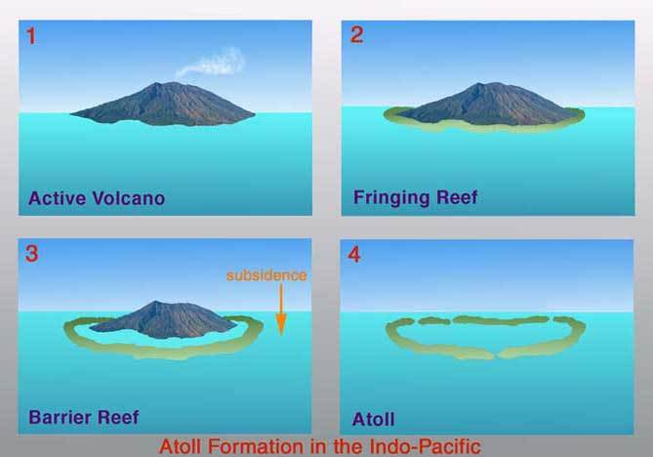
Kelompok Terumbu Karang di Indonesia:
Terumbu Tepi (fringing reef)
Terumbu karang yang berada dekat dan sejajar dengan garis pantai.
Atol (Atoll)
Terumbu tepi yang berbentuk seperti cincin dan di tengahnya terdapat goba (danau) dengan kedalaman mencapai 45 m.
Terumbu Penghalang (barrier reef)
Serupa dengan karang tepi, tetapi jarak yg cukup jauh dari pantai atau daratan, dan umumnya dipisahkan oleh perairan yang dalam.
Figure is taken from:
https://www.pmfias.com/coral-reef-fringing-reefs-barrier-reefs-atolls/

Slide 15
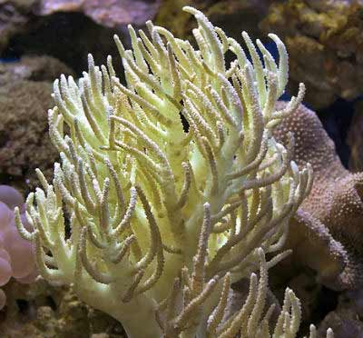
Pemanfaatan Terumbu Karang
Pharmaceutical potentials of Secondary Metabolites extracted from Soft Coral Sinularia Flexibilis
Metabolite | Activity
Dihydroflexibilide | Cardiac vasorelaxant
Flexibilide | Antimicrobial, anti-inflammatory, algaecide
Sinulariolide & 11-epi-sinulariolide | Antimicrobial
Mycosporine-like Amino Acids (MAA) | Photoprotective (sunscreen)
Source: Khalesi et. al. 2008. The soft coral Sinularia Flexibilis: potential for drug development. In: Advances in Coral Husbandry in Public Aquariums. Public Aquarium Husbandry Series, Vol. 2. R. J. Lewis and M. Janse (eds.), pp. 47-60.
Sinularia Flexibilis

Slide 16
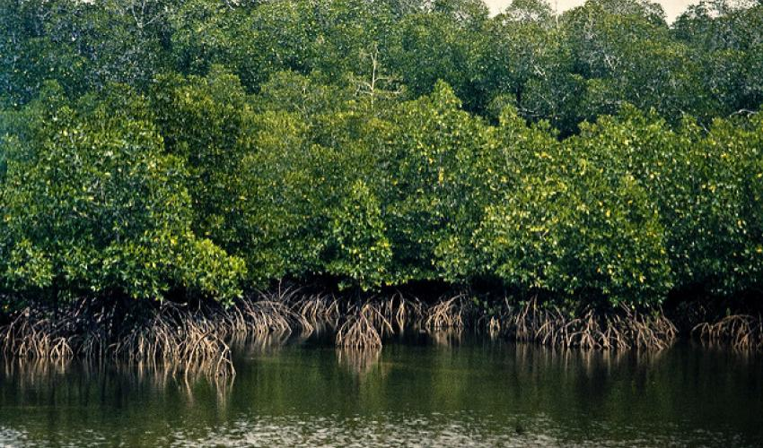
Bakau (Mangroves)
Tumbuhan halophyte, tidak tenggelam, dan hidup pada kondisi asin (salinitas > 4‰).
Secara arsitektur sangat sederhana dibandingkan hutan tropis; meliputi beberapa spesies pohon, perdu, palem dan pakis.
Dibalik kesederhanaan vegetasinya, hutan bakau menyimpan potensi biomas yang sangat besar.
Kontribusi jasa lingkungan yang besar bagi wilayah pesisir.
Tumbuh di habitat tropis – subtropis (25º LS – 25º LU).
Sumber gambar:
https://www.iucn.org/news/forests/201706/mapping-global-mangrove-restoration-potential

Slide 17
Figure is taken from:
Rokhmin Dahuri (2003), page 60.

Slide 18
Jumlah Spesies Pohon Bakau Sejati di Asia Tenggara (Sumber: Giesen et. al. 2007)
No. | Negara | ∑ spesies | No. | Negara | ∑ spesies
1 | Indonesia | 48 | 7 | Singapore | 33
2 | Malaysia | 42 | 8 | Thailand | 33
3 | New Guinea | 40 | 9 | Vietnam | 31
4 | Philippines | 38 | 10 | Brunei | 25
5 | Cambodia | 34 | 11 | Timor Leste | 24
6 | Myanmar | 34

Slide 19
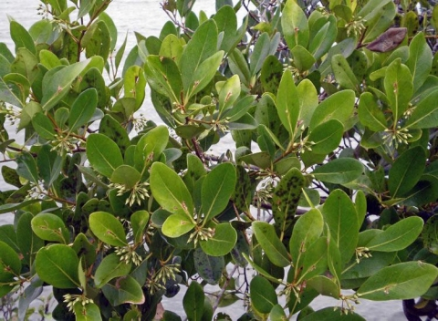
Potensi dari Hutan Bakau
Antimicrobial activity
Mengambat pertumbuhan bakteri Vibrio parahaemolyticus – salah satu bakteri penyebab penyakit vibriosis pada udang.
(Sumber: Trianto et. al. 2004)
Aegiceras corniculatum

Slide 20
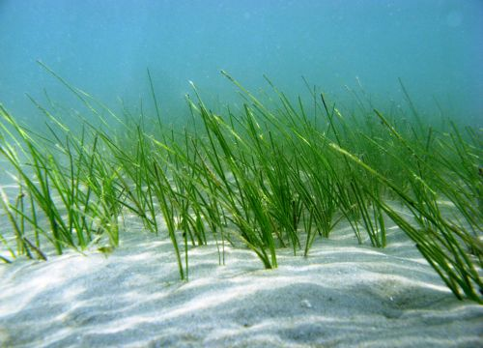
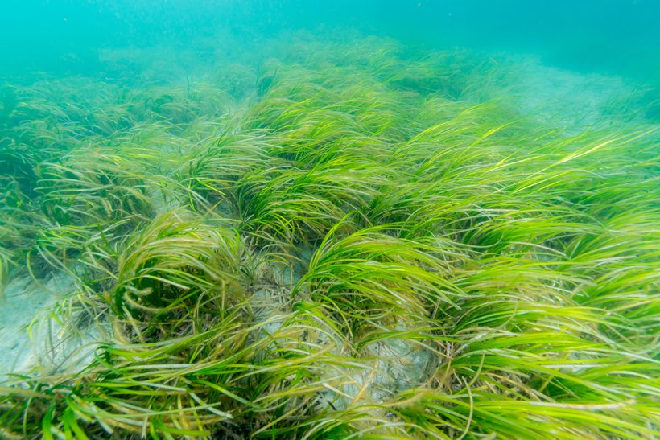
Padang Lamun (seagrass)
Halophyte yang terendam dan tumbuh di dasar lunak (pasir dengan kadar lumpur rendah) perairan dangkal.
Habitat dengan produktivitas tinggi (4 kg C m⁻² thn⁻¹).
Berperan dalam siklus nutrient di laut.
Menjaga stabilitas pantai.
Terdiri dari 13 genera dan 58 spesies yang ditemukan di dunia.
Menyediakan tempat tinggal dan sumber pangan bagi banyak organisme lainnya (e.g. microalgae, penyu, ikan, dugong, etc).
Sumber gambar:
https://response.restoration.noaa.gov/
https://fishingnews.co.uk/

Slide 21
Sebaran Biodiversitas Lamun di Dunia Berdasarkan Jumlah Spesies (Sumber: Short et. al. 2007. Global seagrass distribution and biodiversity: A bioregional model. J. Experimental Marine Biology and Ecology, 350: 3-20)

Slide 22
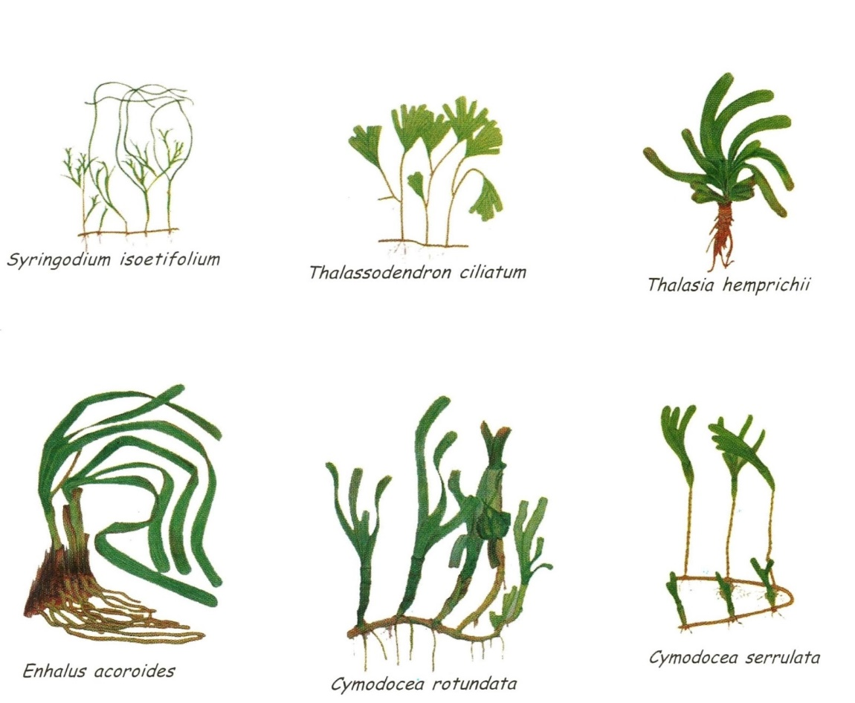
Pemanfaatan Lamun
Thalassi hemprichii
Sering ditemukan di pantai utara Pulau Jawa
Uji aktivitas antioksidan: mereduksi radikal bebas stabil diphenilprycrylhydrazil (DPPH), IC50 = 25,983445
Penghambat radikal bebas kuat (antioksidan)
Sumber: Tristanto et. al. 2015. Optimalisasi pemanfaatan daun lamun Thalassia hemprichii sebagai sumber antioksidan alami. Jurnal Saintek Perikanan, Vol. 10, No. 1, 26-29.

Slide 23
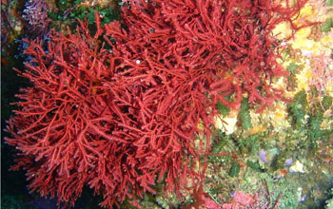
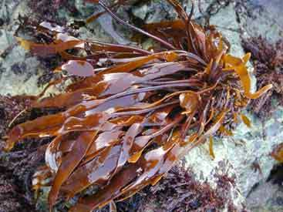
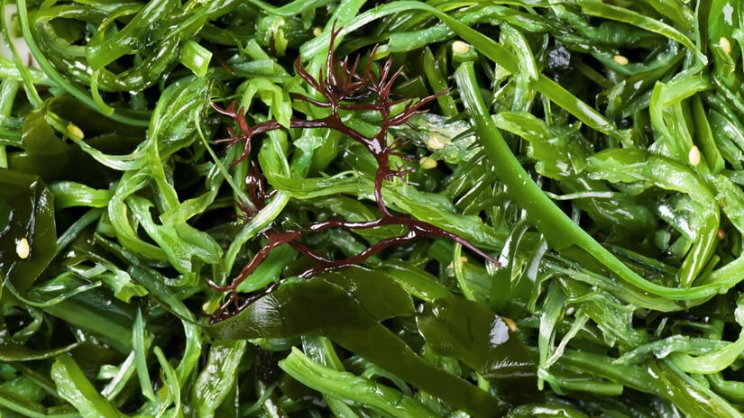
KH Organisme Laut
Seaweed (rhodophyta, chlorophyta, phaeophyta)
Potential Applications | Foods
 | Drugs
 | Cosmetics
 | etc.
Saat ini tercatat sekitar 10.000 spesies,
Seringkali ditemukan pada dasar padang lamun atau terumbu karang.

Slide 24
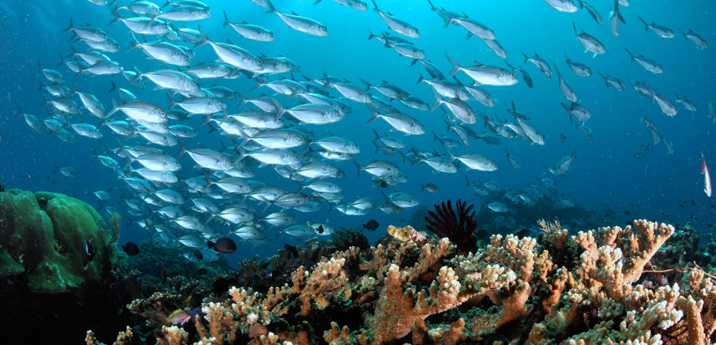
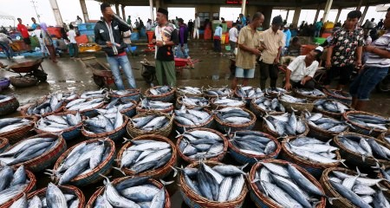
Ikan (Finfish)
Potensi perikanan tangkap Indonesia mencapai 6,5 juta ton/tahun, dengan tingkat pemanfaatan yang ada sebesar 5,7 juta ton/tahun.
Potensi perikanan budidaya 62,7 ton/tahun.
Potensi ekonomi sumber daya ikan laut di Indonesia diperkirakan sebesar 15,1 milyar US$.
Ancaman overfishing dan illegal fishing.

Slide 25
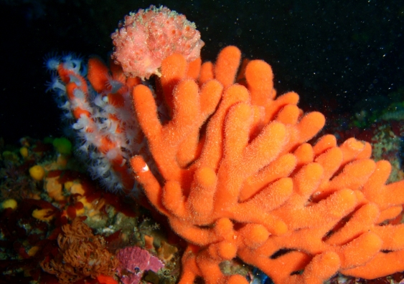
Sponge (Porifera)
8000 species telah teridentifikasi, dan diperkirakan lebih dari dua kali lipatnya belum teridentifikasi.
Hewan laut yang paling sederhana. Organisasi tubuh sederhana – tidak memiliki organ.
Filter-feeders yang efisien.
Lebih dari 2600 jenis metabolit terisolasi dari spons laut.

Slide 26
Sponge-derived bioactive products (Source: Thakur & Müller 2004. Biotechnological Potential of Marine Sponges. Current Science, 86 (11): 1506-1512)
Product | Applications | Status
Ara-A | Antiviral | Market
Ara-C | Anticancer | Market
Manoalide | Molecular probe; phospholipase-A2 inhibitor | Market
IPL512602 (Steroid) | Anti-inflammatory / asthma | Clinical phase II
a-Galactosylceramide | Anticancer | Clinical phase I
LAF389 (Amino acid derivative) | Anticancer | Clinical phase I
Discodermolide (Polyketide) | Anticancer | Clinical phase I
HTI286 (Tripeptide) | Anticancer | Clinical phase I

Slide 27
Moluska
Cone Snail Venom – Medical Uses and Potential Benefits
By Linda Crampton
Ziconotide is a synthetic version of conopeptide – a conotoxins produced by cone snail.
Much more effective than morphine at relieving pain
Has the added advantage of not being addictive.
Does not cause the development of tolerance in the patient. Tolerance is a state in which a medication that was once effective no longer works.
Ziconotide is sold under the brand name of Prialt.
It is prescribed only for people who are suffering from intense and prolonged pain, such as the pain that may be experienced by people with certain types of cancer or for people experiencing neuropathic pain.
Source: https://owlcation.com/stem/Cone-Snails-Dangerous-Venom-With-Medicinal-Uses/

Slide 28
Tantangan dalam pengelolaan biodiversitas kelautan Indonesia (Lakitan 2012):
Tindakan perusakan atau eksploitasi berlebih baik oleh nelayan lokal maupun asing,
Pencemaran laut akibat aktivitas manusia,
Penyeludupan dan perdagangan illegal,
Sengketa batas wilayah teritorial dengan negara-negara tetangga.
Ancaman terhadap keanekaragaman hayati kelautan.

Slide 29
Kepunahan atau gangguan keanekaragaman hayati laut Indonesia (sebagai pusat KH dunia) akan berdampak pada kerugian secara global.

